Slide 1

ISO9000+CMMI+PMBOK
宦成颖小组

Slide 2



目录
简介
特点
ISO-9000
服务过程、实施经验
八项原则
意义
简介
基本思想
CMMI
1至5级
实施流程
价值
简介
PMBOK
知识领域

Slide 3

ISO9000-简介
ISO9000质量保证体系是企业发展与成长之根本，ISO9000不是指一个标准，而是一类标准的统称。是由TC176-质量管理体系技术委员会制定的所有国际标准，是ISO12000多个标准中最畅销、最普遍的产品。

Slide 4
ISO9000-简介
ISO9000族标准已经成为全球企业在质量控制上的基本要求，要取得国际市场甚至国内市场的准入证，就必须踏进质量认证这道门槛。
ISO9000标准要求组织建立形成文件的质量管理体系，以“文件”来规范员工的行为，同时，通过监视测量和持续改进机制使员工的工作受控并促使其不断改进业绩。

Slide 5
ISO9000-特点
服务范围—ISO9001:2008标准为企业申请认证的依据标准，在标准的适用范围中明确本标准是适用于各行各业，且不限制企业的规模大小。国际上通过认证的企业涉及到国民经济中的各行各业。
服务对象—每一道工序、每一个过程都是质量控制的对象。
构成—质量手册、程序文件、作业指导书、记录表格。
配置流程活动—规划、识别、控制、审计

Slide 6
ISO9000-服务过程
1.准备阶段
1. 1诊断：了解企业现状，确认企业管理优势，找出薄弱环节，与ISO9000系列国际标准要求之间的差距，向企业提交诊断报告。
1.2工作计划：指导企业起草认证工作计划，双方确认后，严格按计划执行。在此基础上，再做咨询计划、认证计划。
1.3 组织机构的设置：辅助企业设置专门负责认证工作的组织机构。
1.4 ISO9000标准的培训。
1.5为企业做整体管理框架设计，设定质量管理目标。

Slide 7
ISO9000-服务过程
2.体系设计阶段
2.1文件编写培训。
2.2帮助企业确定体系文件的结构。
2.3指导企业文件的编写或根据企业的要求而定。
3.体系运行阶段
3.1讨论：督导受咨询方讨论体系文件。
3.2培训：文件编写人员对使用该文件的人员进行培训。
3.3文件审核：对所编写的体系文件进行审核。
3.4内审培训：参照英国培训教材、结合中国内审培训教材进行。
3.5现场督导：有关专家到现场指导体系运行。

Slide 8
ISO9000-服务过程
4.内审阶段
4.1第一次内审：以咨询人员为主，企业人员为辅， 内审时间一般比认证时间多。
4.2第二次内审：根据第一次内审情况及认证所需时间，确定第二次内审时间，由企业人员为主，咨询人员为辅。
4.3第二次内审完，根据情况确定是否需要增加第三次内审。
5.体系完善阶段
与企业一起做管理评审，并做一次预审，根据体系运行情况，建议企业提出认证申请时间。
6.认证
认证后针对审核中提出的问题与企业一起纠正不
符合项和进步的质量管理目标。

Slide 9
ISO9000-实施经验
1
树立正确的企业配置管理意识
2
提高全员的配置管理素质
3
采用合适的工具
4
及时的检查和梳理
5
系统化思考、分步实施、持续改进

Slide 10
ISO9000-八项原则
原则 1 以客户为中心的组织
原则 5 系统管理方法
原则 2 领导作用
原则 6 持续改进
原则 3 全员参与
原则 7 以事实作决策
原则 4 过程方法
原则 8 互助互益的供需关系

Slide 11



ISO9000-意义
1） 一个结构完善的质量管理体系，使组织的运行产生更大的效益及更高的效率。
2）更好的培训和更高的生产力。
3）减少顾客拒收和申诉，导致节省大量的开支，最终享有一个更大的市场份额。
4）顾客对企业和企业的产品/ 服务有了更大的信任。
5）能够在要求在ISO9000认证的市场中畅通无阻。

Slide 12

CMMI-简介
CMMI-软件能力成熟度集成模型是由美国国防部、卡内基梅隆大学软件工程研究中心、美国国防工业协会共同开发和研制，目的在发展一个共通性的整合架构，以支援整合不同专业领域的特定能力成熟度模式及相关产品，并致力提供系统工程及软件工程的指导原则。

Slide 13
CMMI-简介
CMMI不仅提高每一级别成熟度要求的门槛，亦同时扩充能力成熟度评估适用范围，使得软件工程、系统工程的专业领域及整合性产品与流程发展的环境，皆能运用CMMI为软件开发流程提供持续改善的指引，确保所有发展的产品，能与国际标准组织／国际电技协会软件流程评估技术报告相容并一致。

Slide 14
CMMI-基本思想
1、解决软件项目过程改进难度增大问题
2、实现软件工程的并行与多学科组合
3、实现过程改进的最佳效益。

Slide 15
CMMI-1至5级
在CMMI模型中，所有软件组织的软件能力成熟度划分为5个等级——第1到第5级。数字越大，成熟度越高，高成熟度等级代表比较强的综合软件能力。
第1级：初始级
第2级：受管理级
第3级：已定义级
第4级：定量管理级
第5级：持续优化级

Slide 16
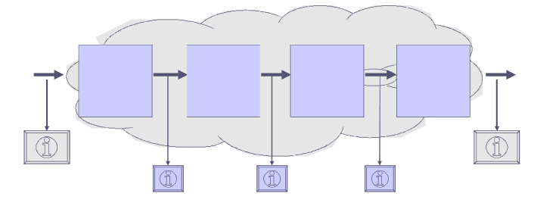
CMMI-1至5级
第1级：初始级
软件过程是无序的，有时甚至是混乱的，对过程几乎没有定义，成功取决于个人努力。管理是反应式的。
第2级：受管理级
建立了基本的项目管理过程来跟踪费用、进度和功能特性。制定了必要的过程纪律，能重复早先类似应用项目取得的成功经验。

Slide 17
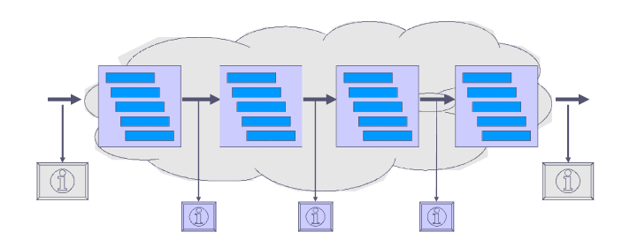
CMMI-1至5级
第3级：已定义级
已将软件管理和工程两方面的过程文档化、标准化，并综合成该组织的标准软件过程。所有项目均使用经批准、剪裁的标准软件过程来开发和维护软件，软件产品的生产在整个软件过程是可见的。

Slide 18
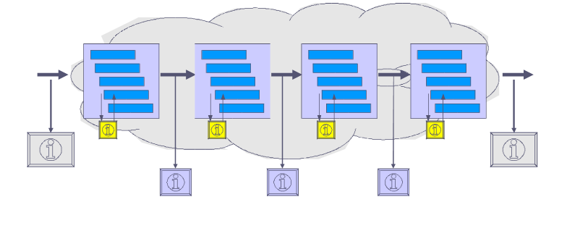
CMMI-1至5级
第4级：定量管理级
分析对软件过程和产品质量的详细度量数据，对软件过程和产品都有定量的理解与控制。管理有一个作出结论的客观依据，管理能够在定量的范围内预测性能。

Slide 19
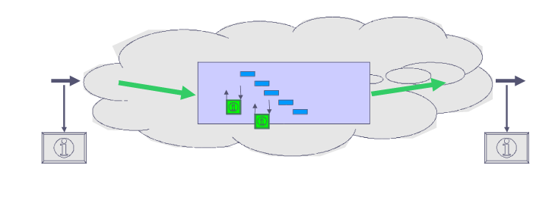
CMMI-1至5级
第5级：持续优化级
企业不仅能够通过信息手段与数字化手段来实现对项目的管理，而且能够充分利用信息资料，对企业在项目实施的过程中可能出现的问题予以预防。能够主动地改善流程，运用新技术、新工具、新方法等，实现流程的优化。

Slide 20
CMMI-实施流程
阶段1：CMMI项目启动会
阶段5：项目试点
阶段2：CMMI基础培训和过程改进小组组建
阶段6：组织推广
阶段3：诊断
阶段7：预评估
阶段4：过程域培训和文件定义
阶段8：SCAMPI A 正式评估

Slide 21
CMMI-价值
1、能保证软件开发的质量与进度，能对“杂乱无章、无序管理”的项目开发过程进行规范。
2、能够解决人员流动所带来的问题。公司通过过程改进，建立了财富库以共享经验， 而不是单纯依靠某些人员
3、有利于提升公司和员工绩效管理水平，以持续改进效益。通过度量和分析开发过程和产品，建立公司的效率指标。

Slide 22
CMMI-价值
4、有利于成本控制。因为质量有所保证，浪费在修改、解决客户的抱怨方面的成本会降低很多。绝大多数情况是缺少规范制度，只是求快。项目完成后，要花很多时间修修补补，费用很容易失控。
5、有助于提高软件开发者的职业素养。每一个具体参与其中的员工，无论是项目经理，还是工程师，甚至一些高层管理人的做事方法逐渐变得标准化、规范化。

Slide 23
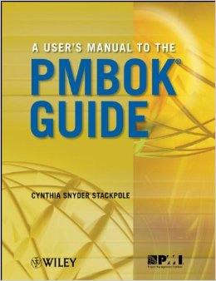
PMBOK-简介
PMBOK-项目管理知识体系，是美国项目管理协会（PMI）对项目管理所需的知识、技能和工具进行的概括性描述。其之所以能在如此广的行业和地域范围内被迅速认可，首先是项目管理本身的重要性和实用性决定的，其次很大程度上是得益于该项认证体系本身的科学性

Slide 24
PMBOK-知识领域
在PMBOK这个知识体系指南中，把项目管理划分为以下10个知识领域：
项目综合管理
项目范围管理
项目时间管理
项目成本管理
项目质量管理
项目人力资源管理
项目风险管理
项目沟通管理
项目采购管理
干系人管理

Slide 25
PMBOK-知识领域
项目综合管理—其作用是保证各种项目要素协调运作，对冲突目标进行权衡折衷，最大限度满足项目相关人员的利益要求和期望。包括项目管理过程有：
1）项目计划制定。
2）项目计划执行。
3）总体变更控制。
项目集成管理的集成性体现在：
1）项目管理中的不同知识领域的活动项目相互关联和集成；
2）项目工作和组织的日常工作相互关联和集成；
3）项目管理活动和项目具体活动相互关联和集成。

Slide 26
PMBOK-知识领域
项目范围管理—其作用是保证项目计划包括且仅包括为成功地完成项目所需要进行的所有工作。包括项目管理过程有：
1）启动。
2）范围规划。
3）范围定义。
4）范围审核。
5）范围变更控制。

Slide 27
PMBOK-知识领域
项目时间管理—其作用是保证在规定时间内完成项目。包括项目管理过程有：
1）活动定义。
2）活动排序。
3）活动工期估算。
4）进度安排。
5）进度控制。

Slide 28
PMBOK-知识领域
项目成本管理—其作用是保证在规定预算内完成项目。包括项目管理过程有：
1）资源计划。
2）成本估计。
3）成本预算。
4）成本控制。
项目质量管理—其作用是保证满足承诺的项目质量要求。包括项目管理过程有：
1）质量计划。
2）质量保证。
3）质量控制。

Slide 29
PMBOK-知识领域
项目沟通管理—其作用是保证及时准确地产生、收集、传播、贮存以及最终处理项目信息。包括项目管理过程有：
1）沟通计划。
2）信息传播。
3）性能汇报。
4）项目关闭。
项目人力资源管理—其作用是保证最有效地使用项目人力资源完成项目活动。包括项目管理过程有：
1）组织计划。
2）人员获取。
3）团队建设。

Slide 30
PMBOK-知识领域
项目风险管理—其作用识别、分析以及对项目风险作出响应。包括项目管理过程有：
1）风险管理计划。
2）风险辨识。
3）定性风险分析。
4）定量风险分析。
5）风险响应计划。
6）风险监控。

Slide 31
PMBOK-知识领域
项目采购管理—其作用是从机构外获得项目所需的产品和服务。项目的采购管理是根据买卖双方中的买方的观点来讨论的。当涉及非正式协议时，可以使用项目的资源管理和沟通管理的方式解决。包括项目管理过程有：
1）采购规划
2）招标规划。
3）招标。
4）招标对象选择。
5）合同管理。
6）合同结束。

Slide 32
PMBOK-知识领域
干系人管理—识别能影响项目或受项目影响的全部人员、群体和组织，分析干系人对项目的期望和影响，制定适合的管理策略来有效调动关系人参与项目决策和执行。包含的的项目管理过程有：
1）识别干系人。
2）规划干系人的管理。
3）管理干系人参与。
4）控制干系人参与。

Slide 33
Thanks

